Slide 1




TRƯỜNG TIỂU HỌC TÂN VIÊN.
TỰ NHIÊN XÃ HỘI
NĂM
Phòng tránh hoả hoạn khi ở nhà
GIÁO VIÊN: ĐẶNG SĨ TRUNG.

Slide 2

HOẠT ĐỘNG 1
TÌM HIỂU VỀ NGUY CƠ (NGUYÊN NHÂN)
DẪN ĐẾN CHÁY NHÀ

Slide 3

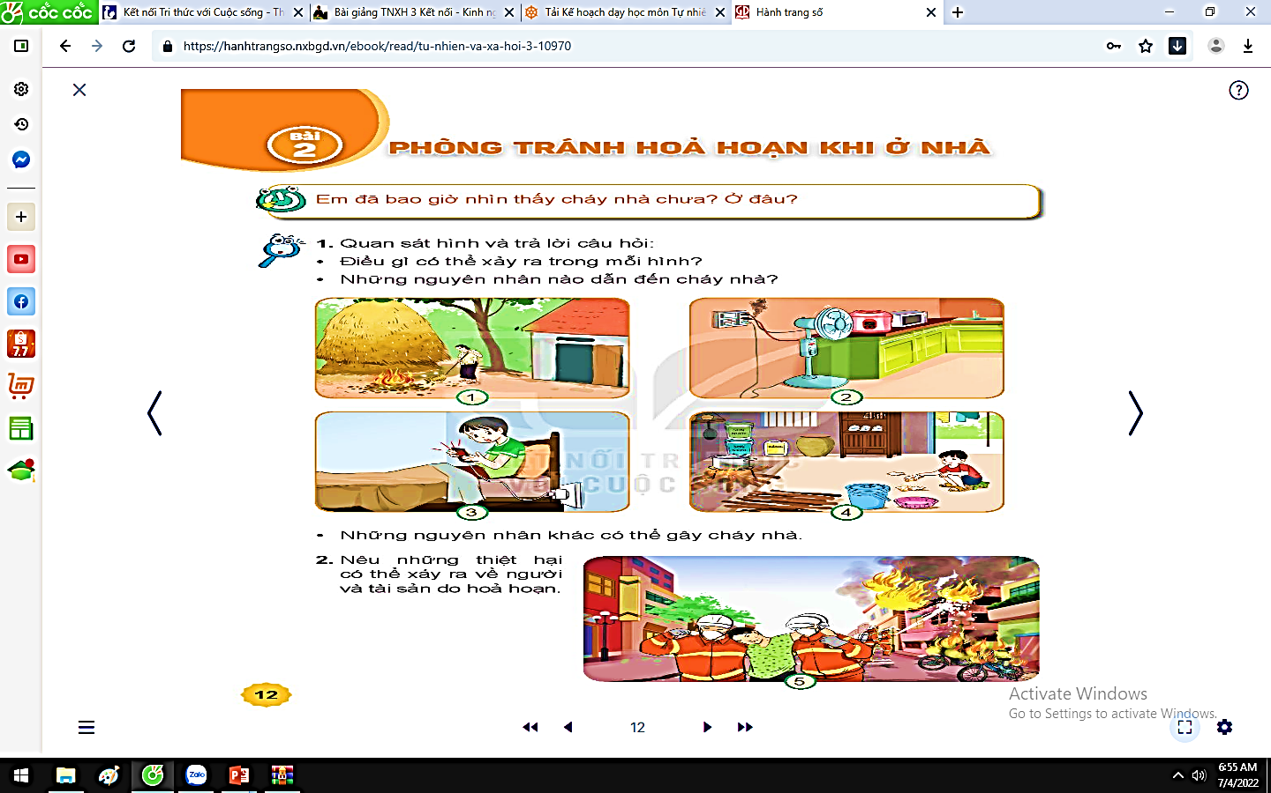


1. Quan sát hình và trả lời câu hỏi:
. Điều gì có thể xảy ra trong mỗi hình?
. Những nguyên nhân nào dẫn đến cháy nhà?

Slide 4

Nguyên nhân dẫn đến cháy
1. Dùng nhiều thiết bị điện cùng một lúc.
2. Dùng điện thoại khi đang sạc pin.
3. Để các vật dễ cháy gần lửa ( xăng, dầu )
4. Đốt rác gần các vật dễ cháy ( rơm, rạ ).
Notes:
Ngoài những nguyên nhân kể trên thì còn có rất nhiều nguyên nhân khác dẫn đến cháy nhà, để tìm hiểu xem những nguyên nhân đó là gì cô và các em cùng chuyển

Slide 5

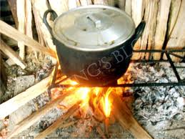
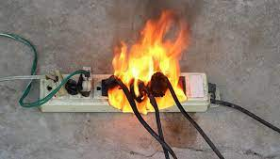
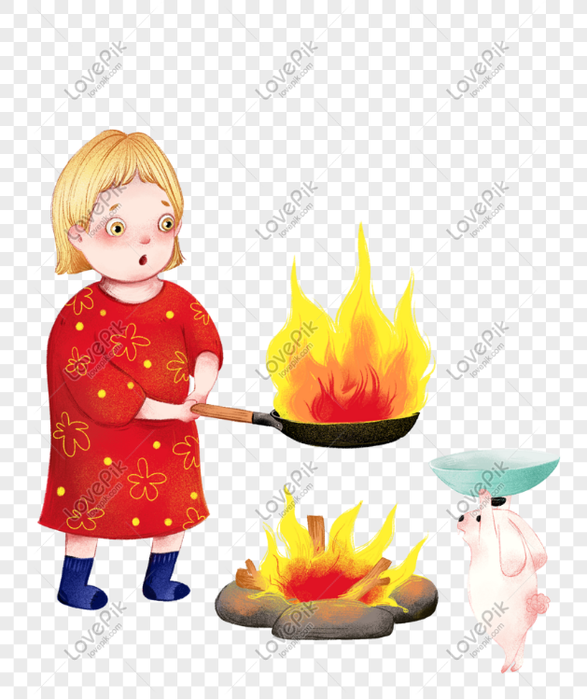
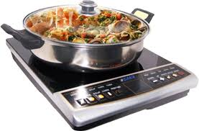
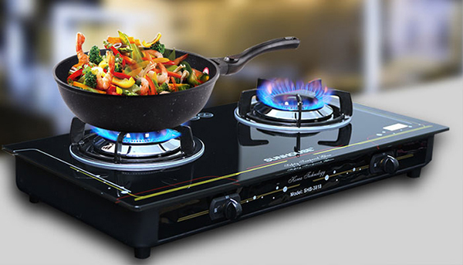

Kể tên những vật dễ cháy trong gia đình em?
Bếp củi
Ổ cắm điện
Bếp điện
Bếp gas
Dầu ăn

Slide 6
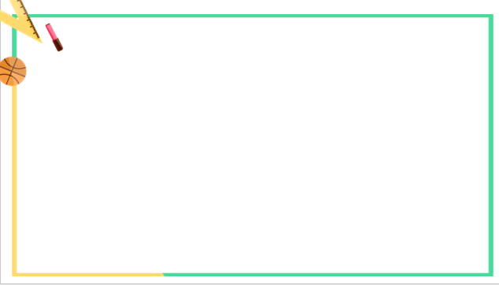
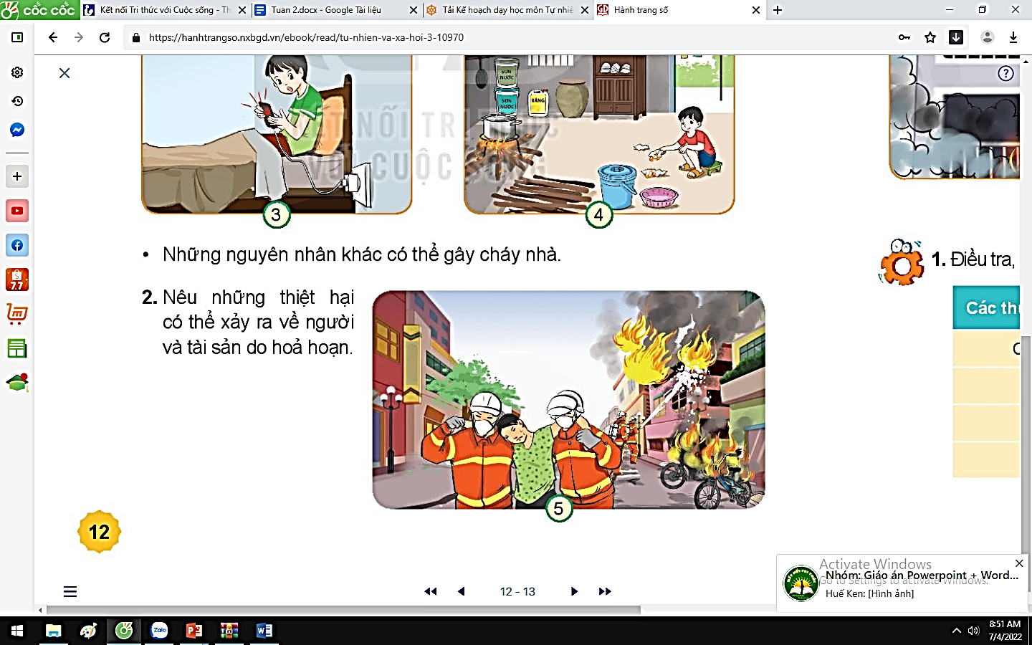
Quan sát tranh và trả lời câu hỏi: Bức tranh vẽ cảnh gì ?

Slide 7
Những thiệt hại có thể xảy ra về người và tài sản do hỏa hoạn:
+ Thiệt hại về người: gây chết người và có thể để lại những di chứng do ngộ độc khí ga, khói.
+ Thiệt hại về tài sản: cháy hết tất cả nhà cửa, đồ dùng, thiết bị, nội thất trong gia đình.

Slide 8

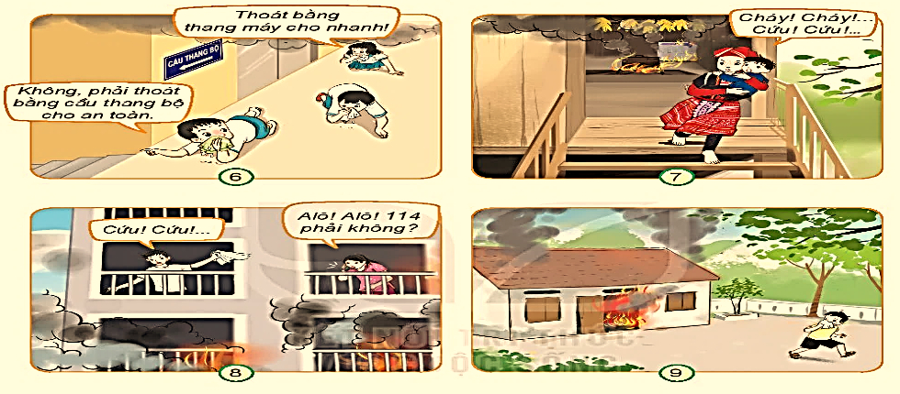
THỜI GIAN
3 : 00
2 : 59
2 : 58
2 : 57
2 : 56
2 : 55
2 : 54
2 : 53
2 : 52
2 : 51
2 : 50
2 : 49
2 : 48
2 : 47
2 : 46
2 : 45
2 : 44
2 : 43
2 : 42
2 : 41
2 : 40
2 : 39
2 : 38
2 : 37
2 : 36
2 : 35
2 : 34
2 : 43
2 : 32
2 : 31
2 : 30
2 : 29
2 : 28
2 : 27
2 : 26
2 : 25
2 : 24
2 : 23
2 : 22
2 : 21
2 : 20
2 : 19
2 : 18
2 : 17
2 : 16
2 : 15
2 : 14
2 : 13
2 : 12
2 : 11
2 : 10
2 : 09
2 : 08
2 : 07
2 : 06
2 : 05
2 : 04
2 : 03
2 : 02
2 : 01
2 : 00
1 : 59
1 : 58
1 : 57
1 : 56
1 : 55
1 : 54
1 : 53
1 : 52
1 : 51
1 : 50
1 : 49
1 : 48
1 : 47
1 : 46
1 : 45
1 : 44
1 : 43
1 : 42
1 : 41
1 : 40
1 : 39
1 : 38
1 : 37
1 : 36
1 : 35
1 : 34
1 : 33
1 : 32
1 : 31
1 : 30
1 : 29
1 : 28
1 : 27
1 : 26
1 : 25
1 : 24
1 : 23
1 : 22
1 : 21
1 : 20
1 : 19
1 : 18
1 : 17
1 : 16
1 : 15
1 : 14
1 : 13
1 : 12
1 : 11
1 : 10
1 : 09
1 : 08
1 : 07
1 : 06
1 : 05
1 : 04
1 : 03
1 : 02
1 : 01
1 : 00
0 : 59
0 : 58
0 : 57
0 : 56
0 : 55
0 : 54
0 : 53
0 : 52
0 : 51
0 : 50
0 : 49
0 : 48
0 : 47
0 : 46
0 : 45
0 : 44
0 : 43
0 : 42
0 : 41
0 : 40
0 : 39
0 : 38
0 : 37
0 : 36
0 : 35
0 : 34
0 : 43
0 : 32
0 : 31
0 : 30
0 : 29
0 : 28
0 : 27
0 : 26
0 : 25
0 : 24
0 : 23
0 : 22
0 : 21
0 : 20
0 : 19
0 : 18
0 : 17
0 : 16
0 : 15
0 : 14
0 : 13
0 : 12
0 : 11
0 : 10
0 : 09
0 : 08
0 : 07
0 : 06
0 : 05
0 : 04
0 : 03
0 : 02
0 : 01
0 : 00
Thảo luận nhóm 2
HẾT GIỜ
Quan sát tranh và cho biết :
. Mọi người trong tranh đang làm gì ?
. Nêu nhận xét của em về cách ứng xử đó ?

Slide 9
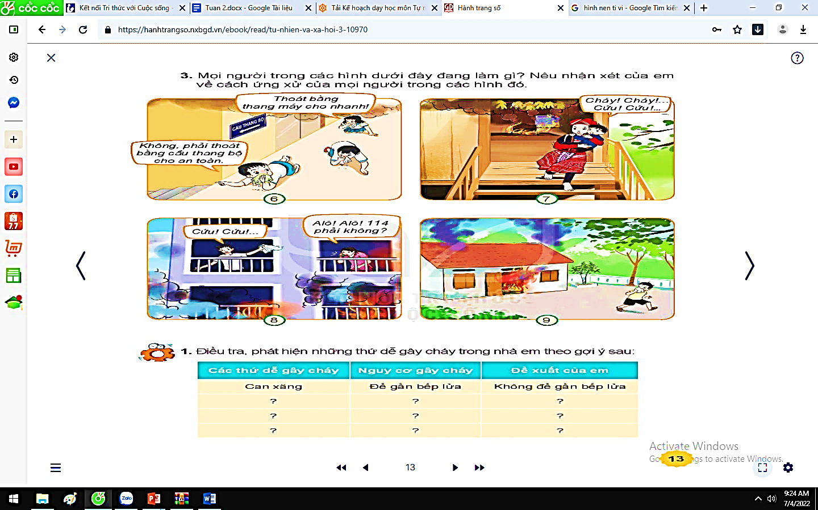

Các bạn HS đang thoát khỏi đám cháy bằng cách bò thoát bằng cầu thang bộ

Slide 10
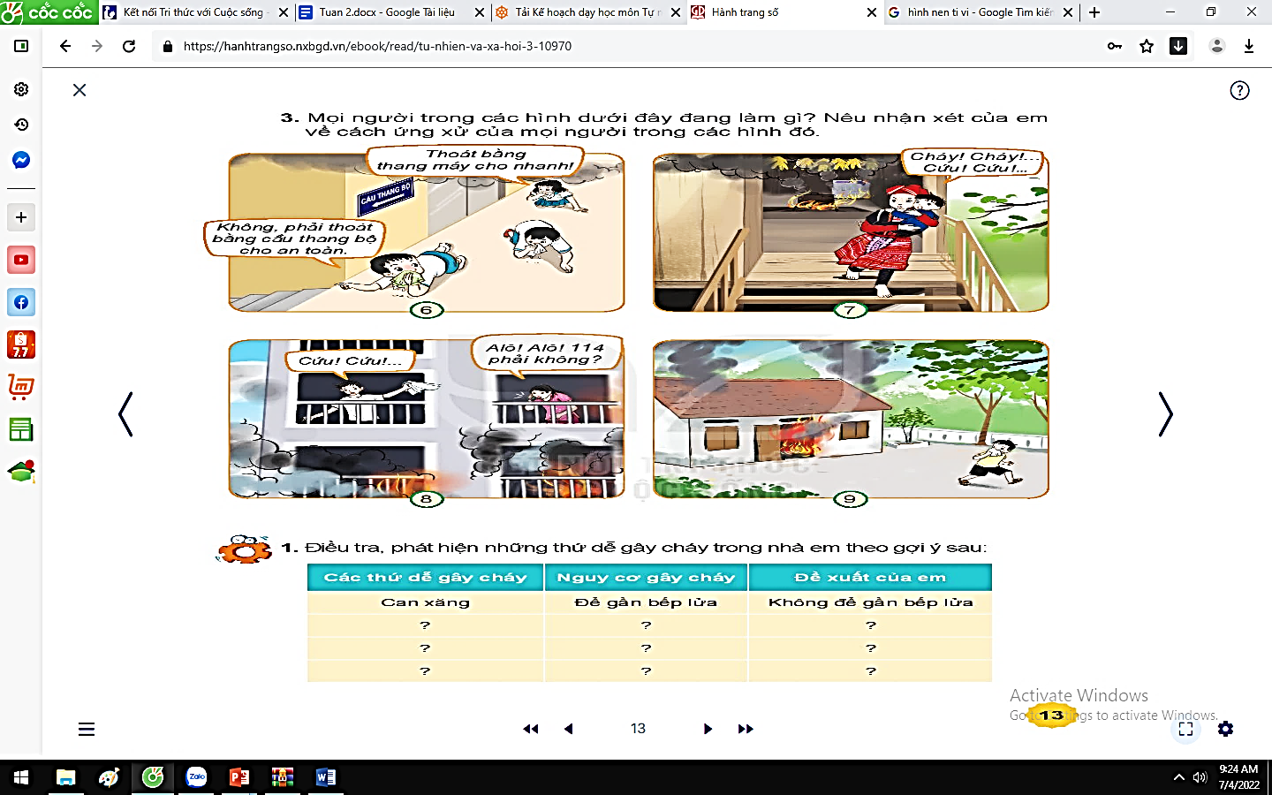

Chị bế em chạy thoát khỏi đám cháy ở nhà sàn và kêu cứu.

Slide 11
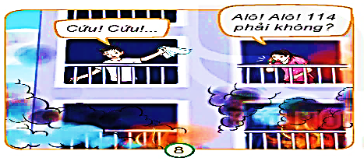
Chung cư bị cháy, mọi người đang kêu cứu và gọi cứu hỏa.

Slide 12
Các thứ dễ gây cháy | Nguy cơ gây cháy | Đề xuất của em
Can xăng | Để gần bếp lửa | Không để gần bếp lửa
Giấy báo | Để gần bếp lửa | Cất gọn vào trong kho
Nến, đèn dầu | Để gần vải, giấy báo | Không để gần các vật liệu dễ cháy
Bình gas | Rò rỉ khá gas | Khóa van bình gas sau khi sử dụng xong

Slide 13














VẬN DỤNG

Slide 14
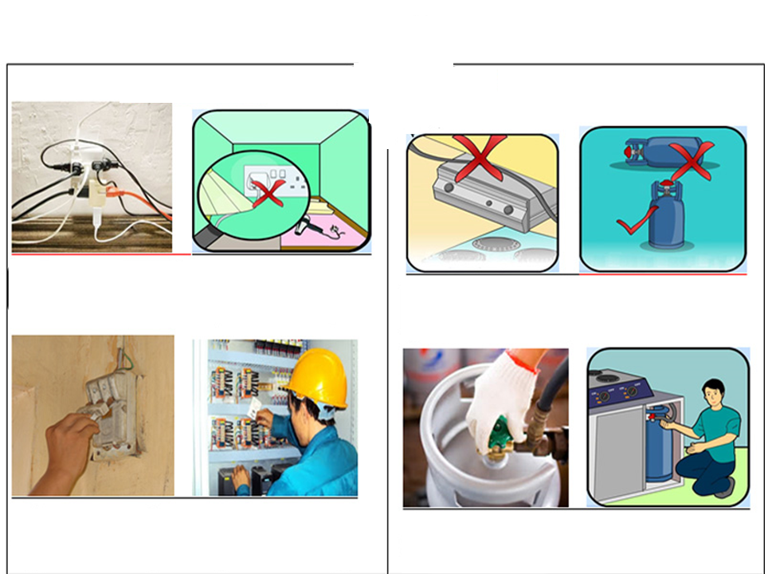
Khi có cháy, hãy điện thoại 114
Không cắm nhiều thiết bị điện chung một ổ cắm
Không để các vật dễ cháy gần thiết bị điện
Không để dây điện gần bếp gas
Đặt bình gas
ở tư thế thẳng
Tắt các thiết bị điện khi không sử dụng
Thường xuyên bảo dưỡng thiết bị điện
Khóa văn bình gas sau khi đun nấu
Thường xuyên kiểm tra bếp, vòi dẫn và bình gas

